Slide 1
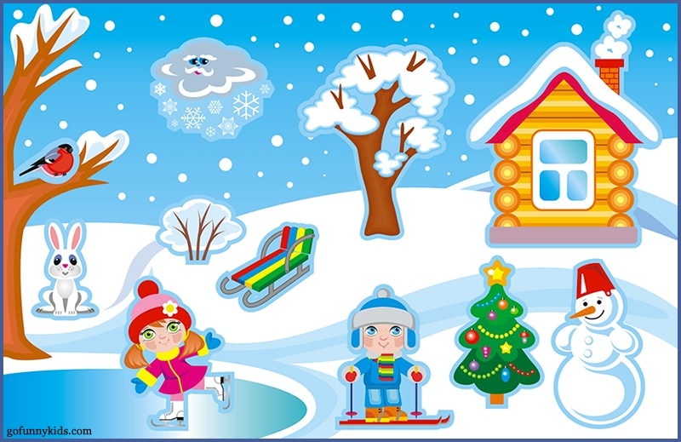
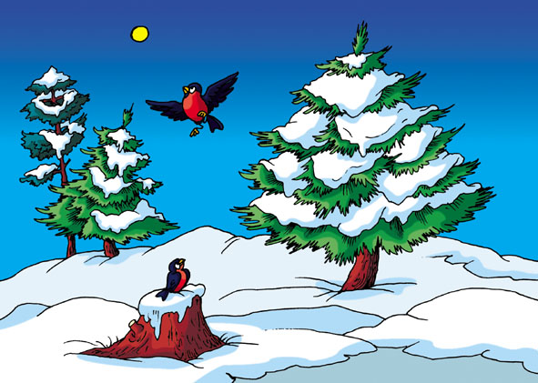
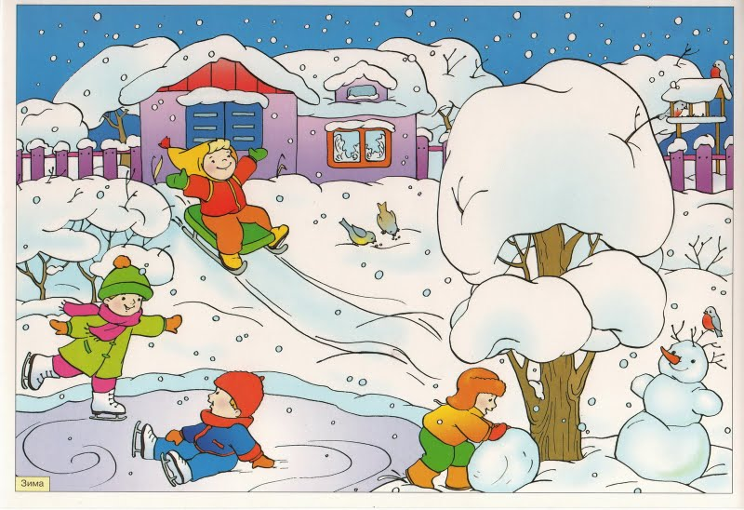
Не артық ?

Slide 2
Не артық ?

Slide 3
Не артық ?

Slide 4
Не артық ?

